Slide 1

L.EIC Schedules
David Carvalho up202208654 Leonardo Magalhães up202208726 Tiago Pinto up202206280

Slide 2
“A arte de programar consiste em organizar e dominar a complexidade. “
Edsger W. Dijkstra

Slide 3
Índice
Introdução
Classes
Conclusão

Slide 4
Introdução
No âmbito da disciplina de Algoritmos e Estruturas de Dados, procuramos desenvolver um projeto que reflete a nossa dedicação à aplicação prática de conceitos avançados nesta área.
Recorremos a uma cuidadosa seleção de algoritmos e estruturas de dados, como também à resolução de problemas com base no “Divide and Conquer”.
Esperamos que o nosso projeto vá de encontro e cumpra os objetivos propostos.

Slide 5
Classes
Usamos as seguintes classes:
Data
Student
UC
Lesson
Schedule
Menu
Request

Slide 6
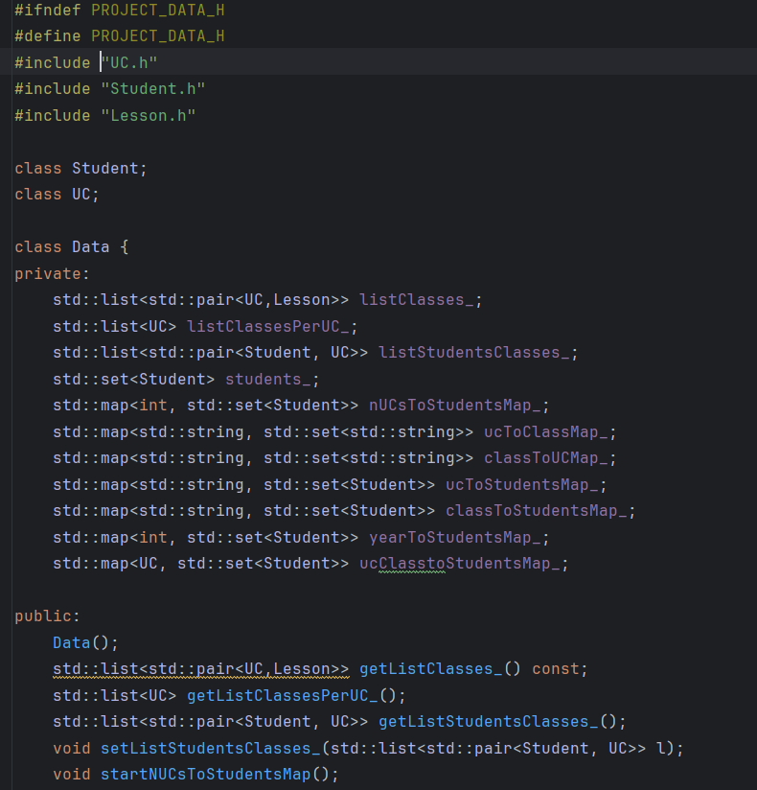
Data

Slide 7

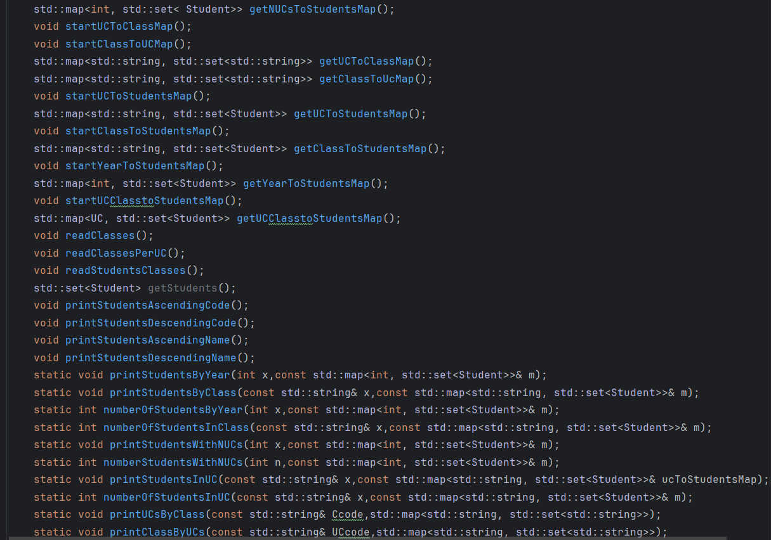
Data

Slide 8
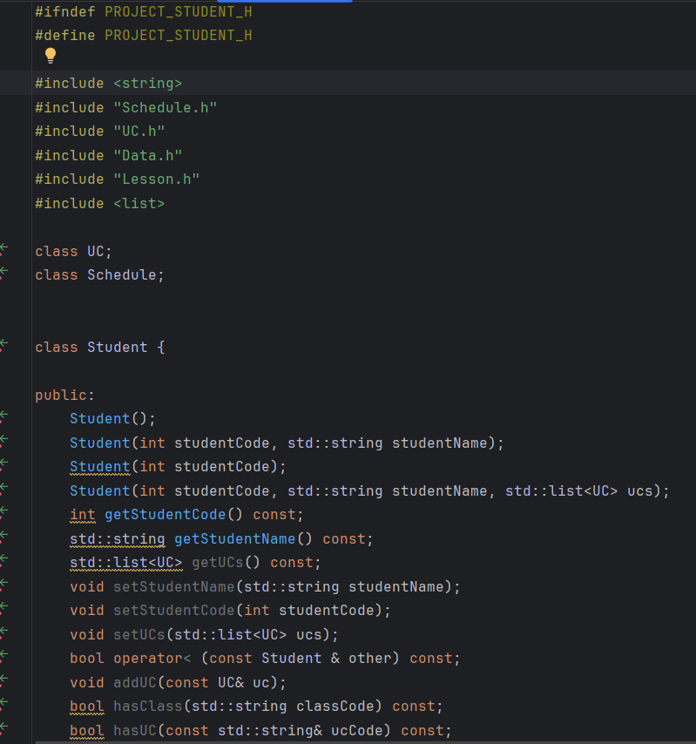
Student

Slide 9
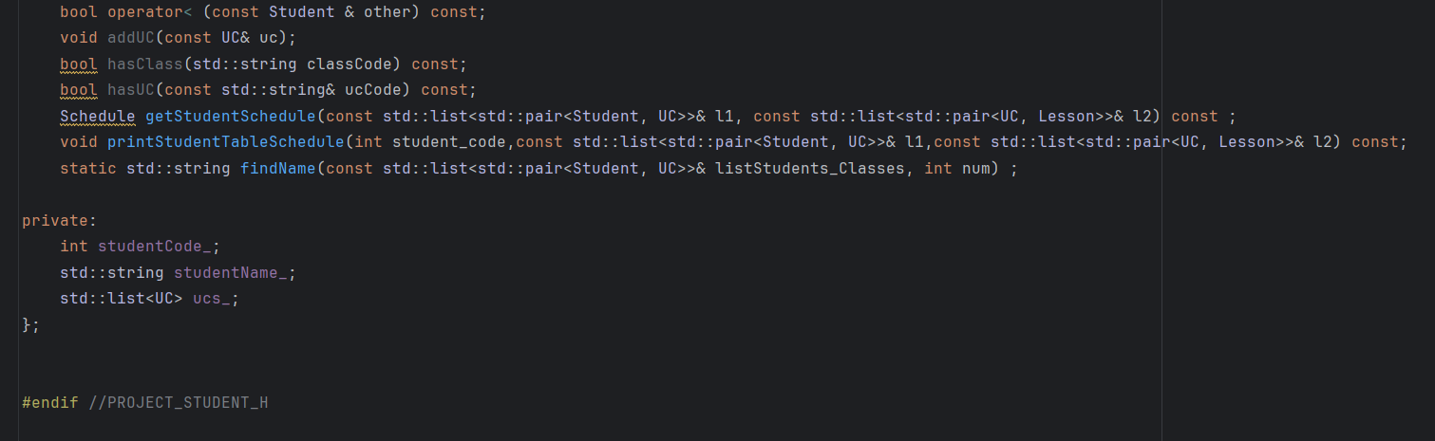
Student

Slide 10
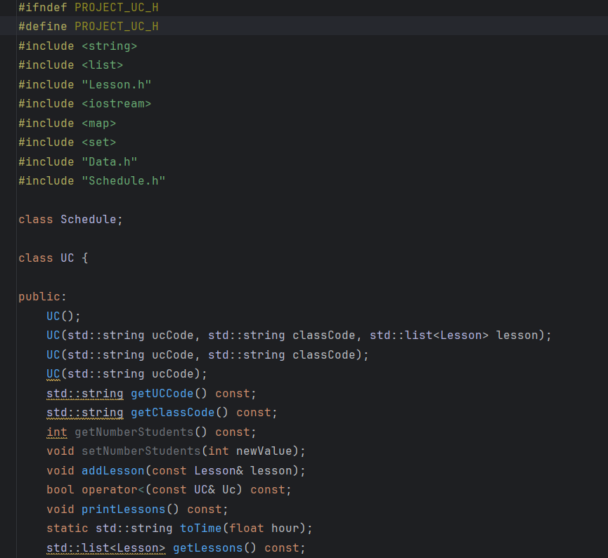
UC

Slide 11
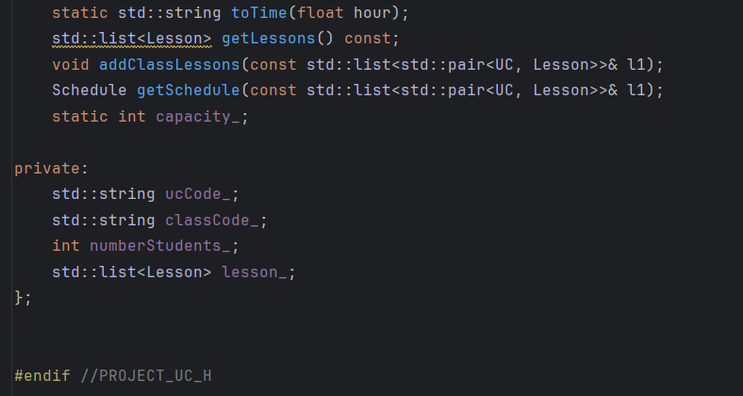
UC

Slide 12
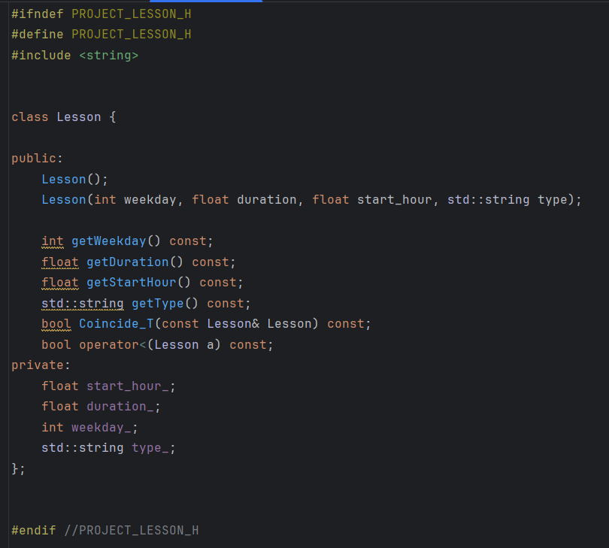
Lesson

Slide 13
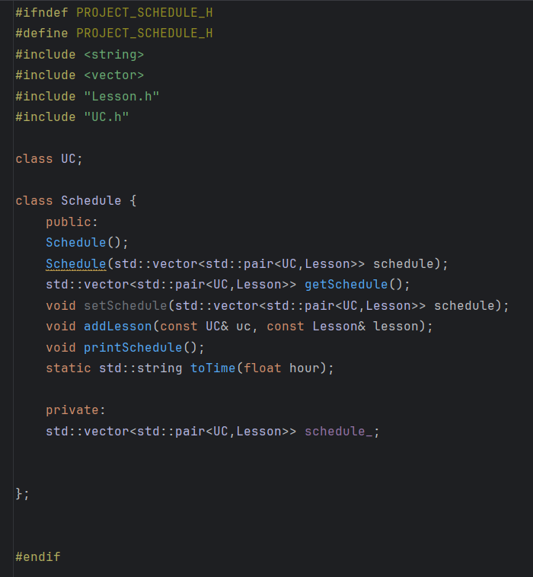
Schedule

Slide 14
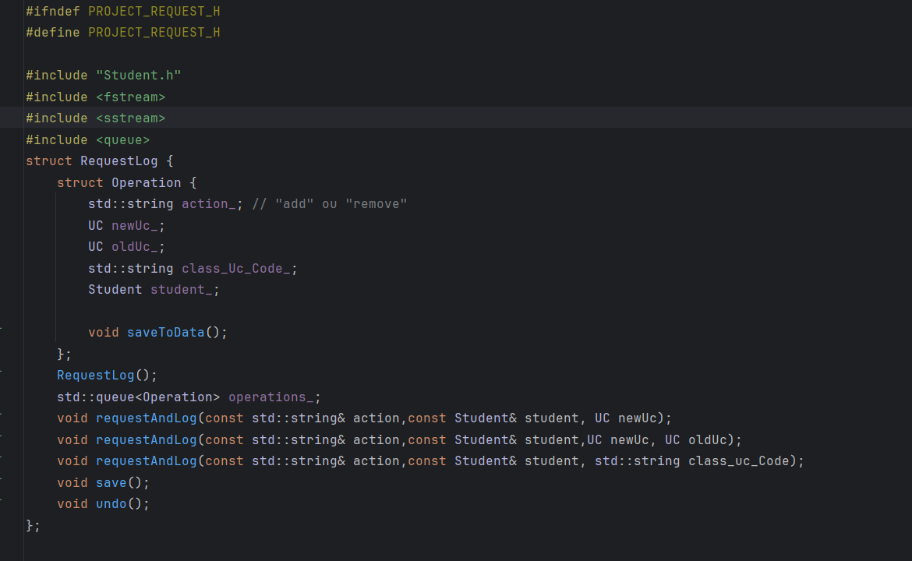
Request

Slide 15
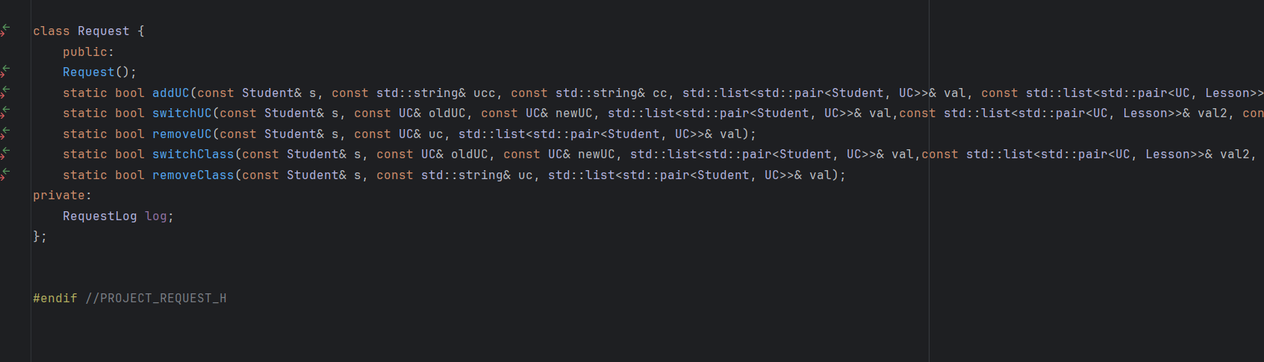
Request

Slide 16
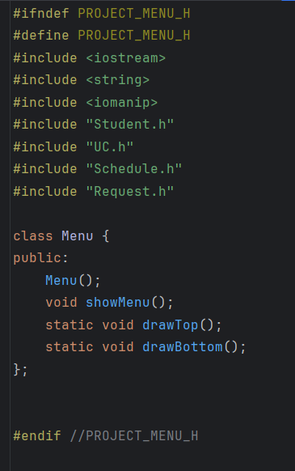
Menu

Slide 17
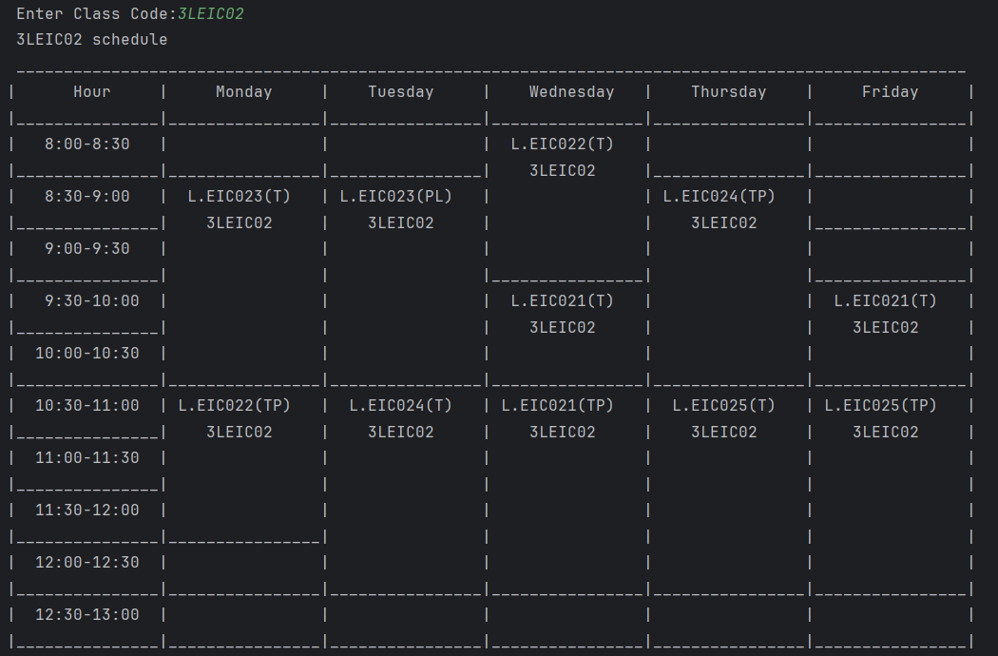
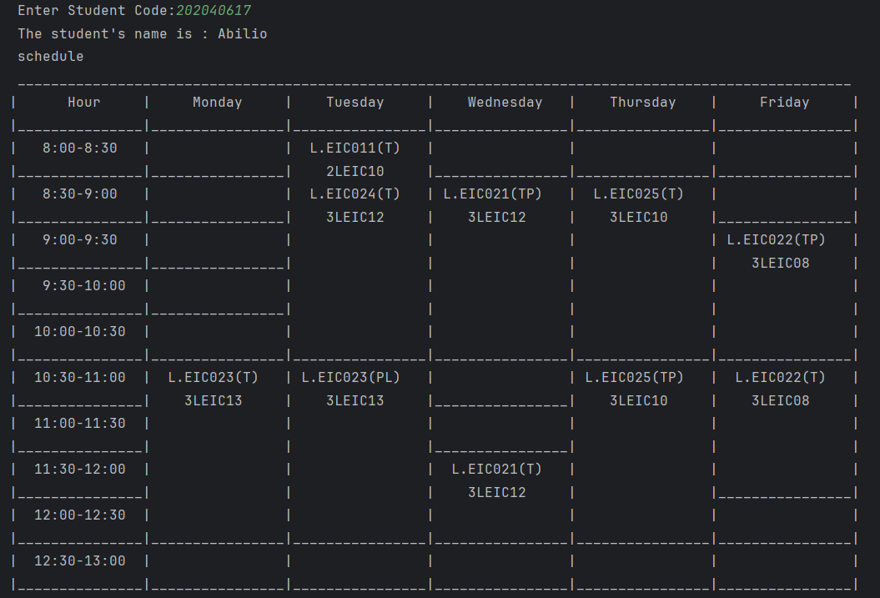
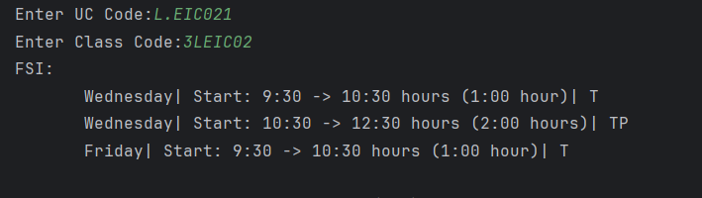
Visualização de horários

Slide 18
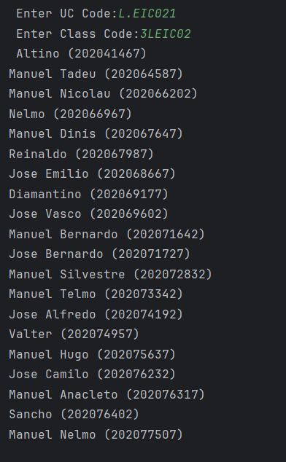
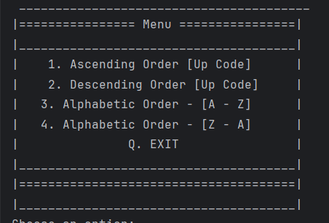
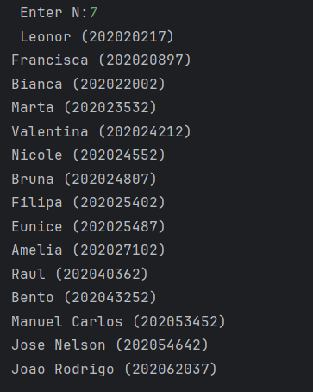
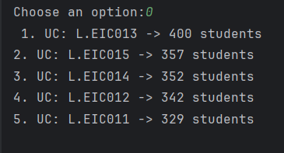
Visualização de estudantes

Slide 19




Visualização do número de estudantes

Slide 20
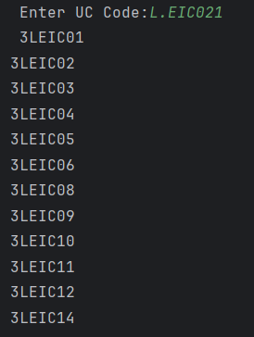
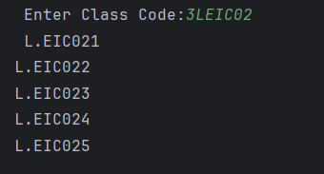
Visualização de turmas/UCs

Slide 21
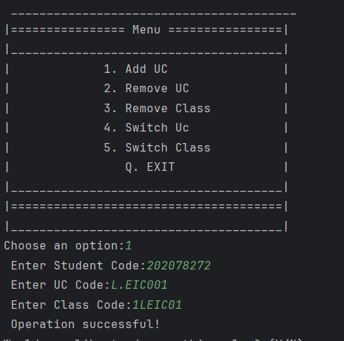
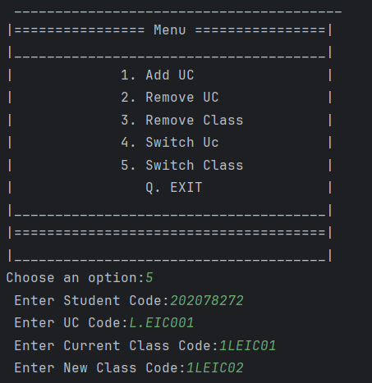
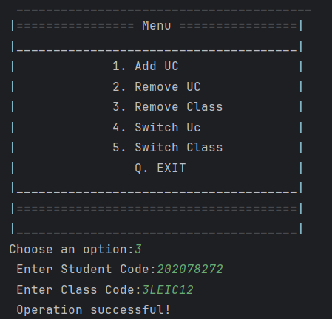
Modificação de UCs/Turmas

Slide 22
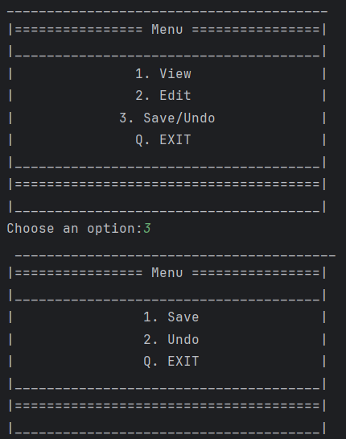
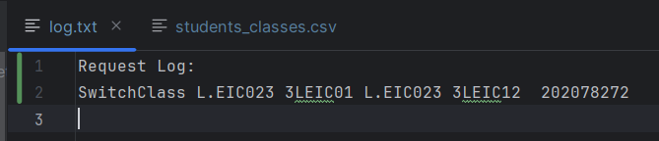
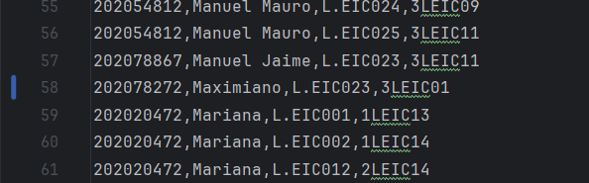
Guardar informação em ficheiros

Slide 23
Conclusão
No projeto proposto, esforçamo-nos ao máximo para aplicar conceitos avançados de algoritmos e estruturas de dados de maneira eficaz e eficiente.
Trabalhamos intensamente na análise de algoritmos e na escolha das estruturas de dados mais adequadas para garantir o desempenho eficiente do projeto.
Procuramos também otimizar a complexidade temporal e espacial do código, recorrendo a análises de complexidade e testes de desempenho

Slide 24
Obrigado!

